Slide 1
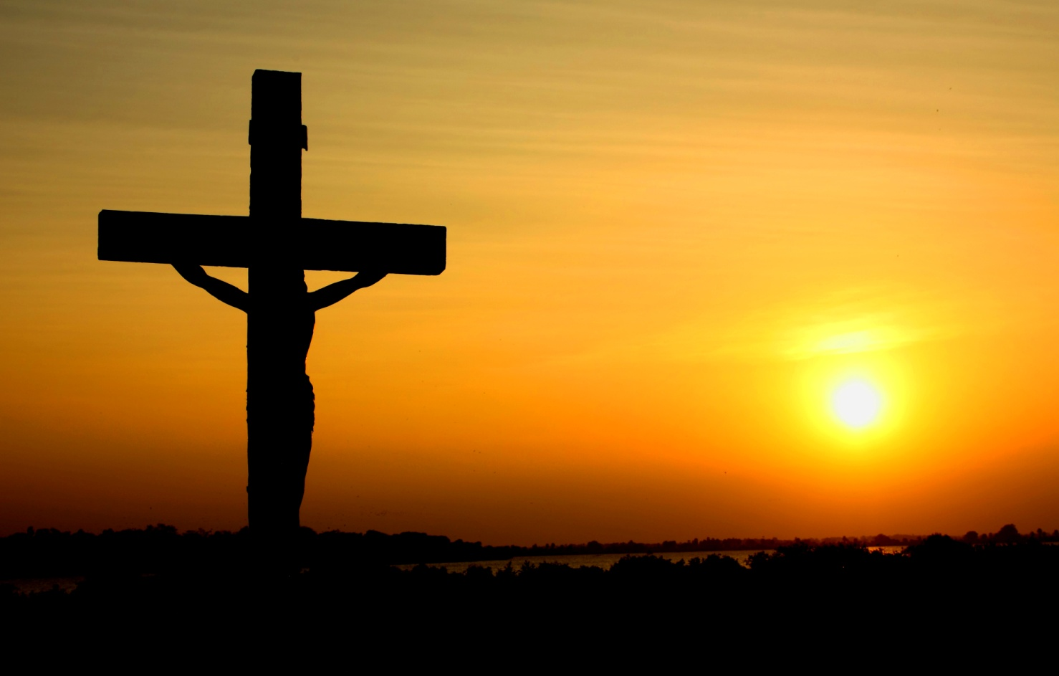
Zgodovina krščanstva

Slide 2
Kaj je krščanstvo?
Je vera, ki prvotno izhaja iz JUDOVSKE VERE; judovska vera se pojavi okrog 2000 pr. n. š. na področju Bližnjega Vzhoda. Legenda pravi:
  Abraham naj bi odpeljal »Izvoljeno ljudstvo« iz Mezopotamije na Bližnji Vzhod
  nato se izoblikuje židovska vera – 1. pisni viri so iz 13. stol. pr. n. š. → Mojzes naj bi del Izraelcev peljal na Bližnji Vzhod [obljubljeno deželo – KANAAN]

Slide 3
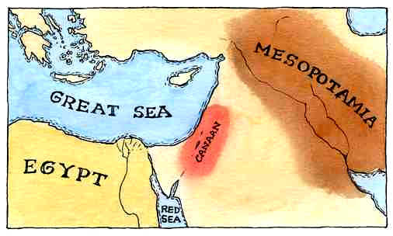

Slide 4
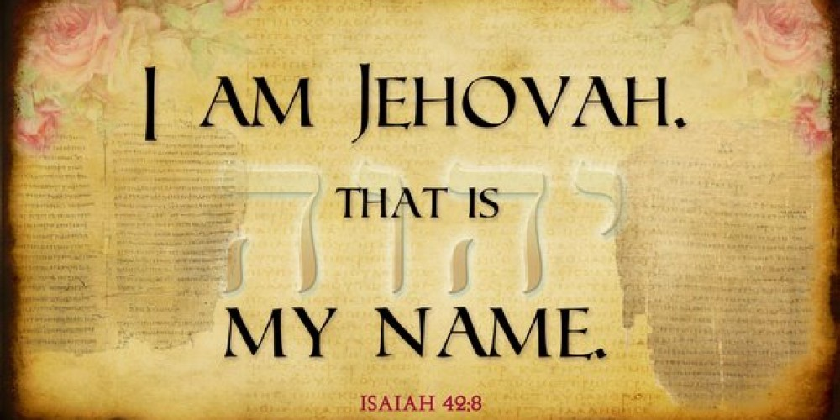
    Gre za monoteistično vero - vera v enega boga z imenom Jahve.

Slide 5
Rimljani na Bližnjem vzhodu
Leta 63 pr. n. št. Rimljani osvojijo Palestino
ta postane rimska provinca
Rimljani imajo vodilne položaje, a vladajo lokalni uradniki in gospodarji, upoštevajo se rimski zakoni in zakoni dežele

Slide 6
Začetnik krščanstva – Jezus Kristus
  Rodil se je nekje okrog leta 7 pr. n. št.
  Deloval je na področju Bližnjega Vzhoda okoli leta 30. n. št.
  Rimljani ga niso marali, ker je trdil, da je Božji sin in je zavračal rimske zakone.

Slide 7
  Tudi nekateri Izraelci so bili proti Jezusu, saj je kritiziral verske voditelje oziroma FARIZEJE.
  Rimljani aretirajo Jezusa zaradi revolucionarnega delovanja in ga tudi križajo.
  Njegovi privrženci razširijo vero pa celotni Rimski državi

Slide 8
Zakaj se širi krščanstvo?
    politične razmere
      mir – sprejemanje novih idej in verstev
      prometne povezave – omogočale oznanjevalcem širjenje vere tudi v najbolj oddaljene predele

Slide 9
    socialne razmere
      krščanstvo ne pozna rasnih, družbenih, … razlikovanj
      poudarjanje življenjskega optimizma, osebne zavzetosti
      medsebojna povezanost kristjanov – medsebojno pomaganje
      pogum, ki so ga kazali pri preganjanju in mučenju

Slide 10
Preganjanje kristjanov v Rimu
Kristjani niso častili cesarja kot boga.
Rimljani niso razumeli krščanske vere, videli so jo kot nevarno.
Kristjane so imeli za brezbožne – ker niso sodelovali pri obredih državne politeistične religije.
Pred Rimljani so se skrivali v KATAKOMBE – molijo, izvajajo obrede in pokopavajo ljudi.

Slide 11
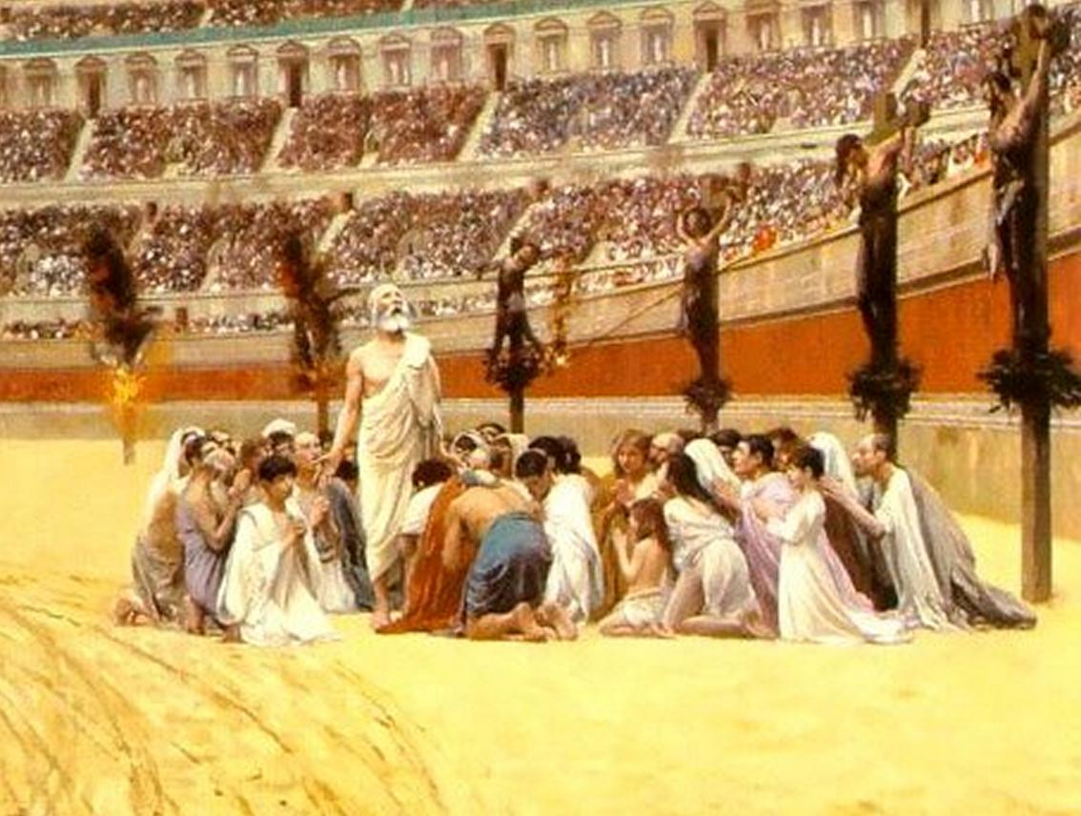

Slide 12
leta 313 našega štetja: cesar Konstantin dovoli krščansko vero z Milanskim ediktom
leta 391 našega štetja: Teodozij razglasi krščanstvo za državno vero in postane sestavni del politike

